Slide 1

Страшно, когда человек говорит, и не знаешь, зачем он говорит, что говорит…
Смех-это оружие
Пропала совесть
Чижика съел
Жил дрожал – и умирал дрожал

Slide 2
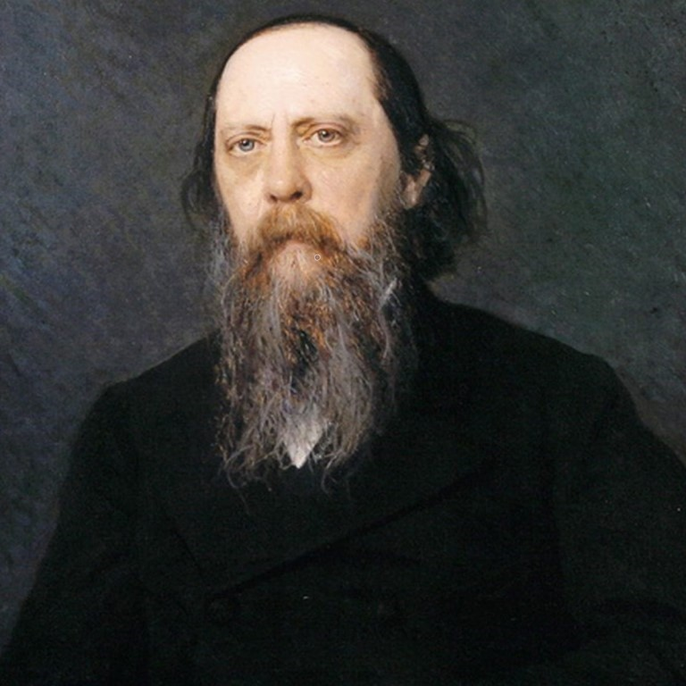
Михаил Евграфович Салтыков-Щедрин (1826-1989). Сказки

Slide 3


Slide 4
«Сказки для детей изрядного возраста»

Slide 5
Через сказку – традиционный жанр русской литературы и русского фольклора – М.Е. Салтыков-Щедрин раскрывает самые острые социальные, нравственные, политические проблемы, которые не теряют своей актуальности даже сегодня.

Slide 6
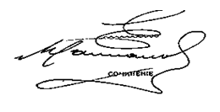
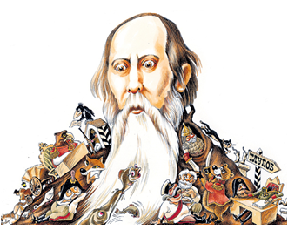
М.Е. Салтыков-Щедрин
«Я люблю Россию до боли сердечной и даже не могу помыслить себя где-либо, кроме России»

